Slide 1
A班
空き家を空き家で無くすアプリ
Akiyackの開発と
次世代における活用法の提案
takeru.fukuhshima.
2024 December 25
Notes:
テスト

Slide 2

The Next Generatioin from our discussion
災害
介護
建材
ENERGY
空き家
施行
ROBOT
AI

Slide 3
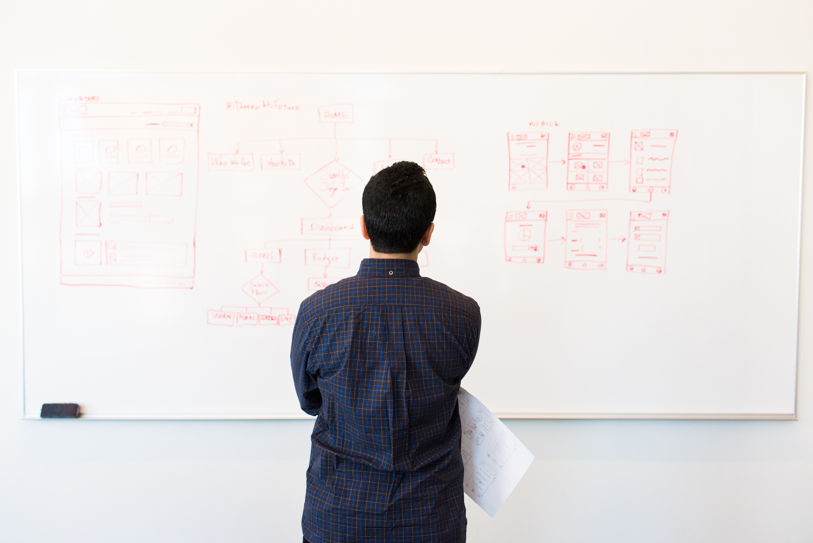
Introduction
AKIYA

Slide 4
Introduction
AKIYA
倒壊、火事、不法侵入、景観悪化
様々な社会課題の引き金になる
→解決したい
テクノロジーの進展 ∝ 資本
社会問題 = お気持ち

Slide 5
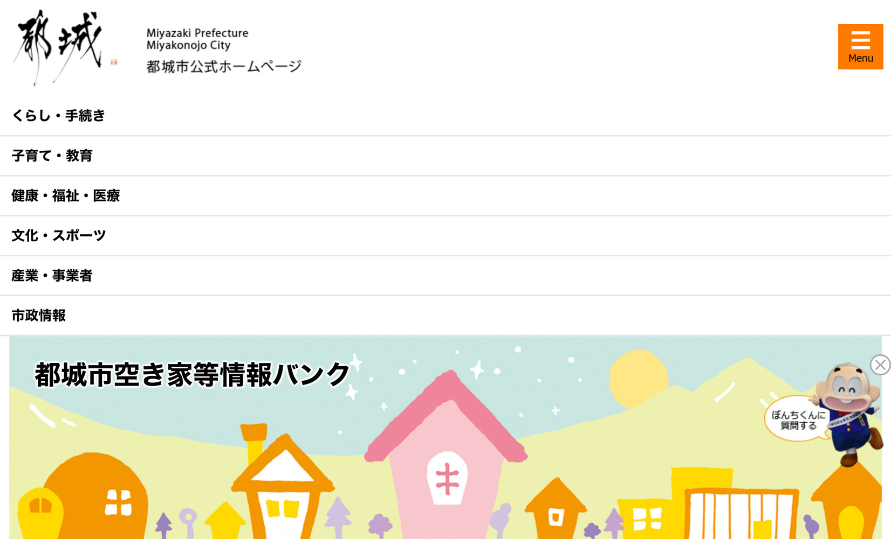
Akiya BANK
https://www.city.miyakonojo.miyazaki.jp/site/akiyabank/

Slide 6

Akiya BANK
購入
賃貸

Slide 7
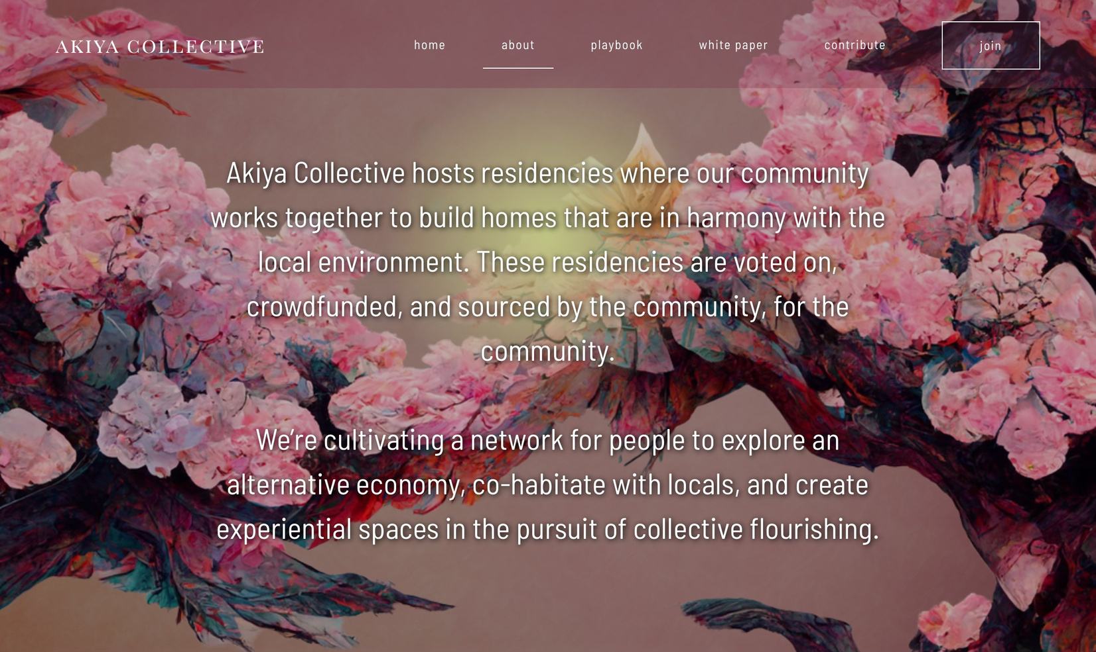
Akiya DAO
https://www.akiyacollective.org/

Slide 8

Akiya movement
Abroad
Japane
購入
AkiyaDAO
賃貸

Slide 9

Akiya movement
4
Abroad
Japane
購入
AkiyaDAO
賃貸
共有
Akiyack

Slide 10
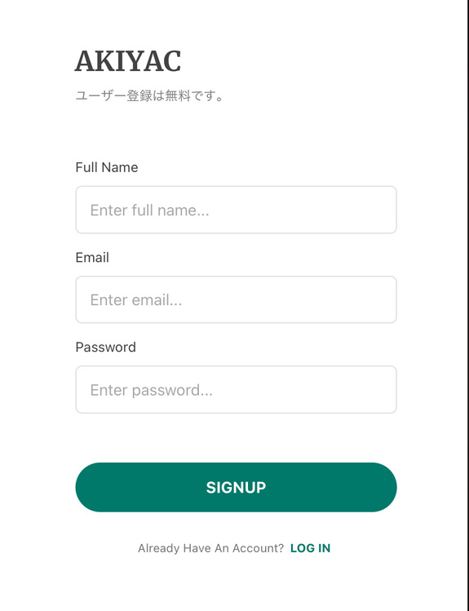
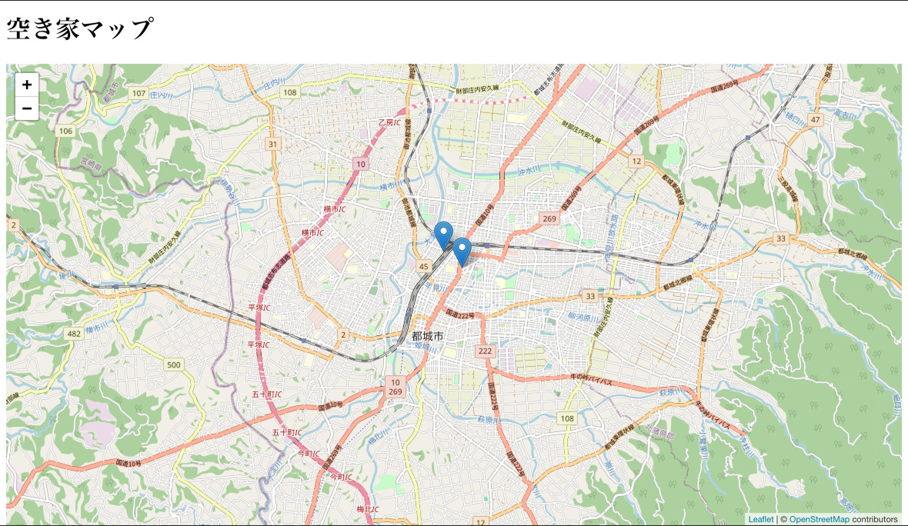
Our Product
Akiya holder
MNCT student
登録
シェアリング

Slide 11
Our product
Web
STS
RAG
Machinery

Slide 12
Policy of Our invention
Open Source

Slide 13
Our product
until now...

Slide 14
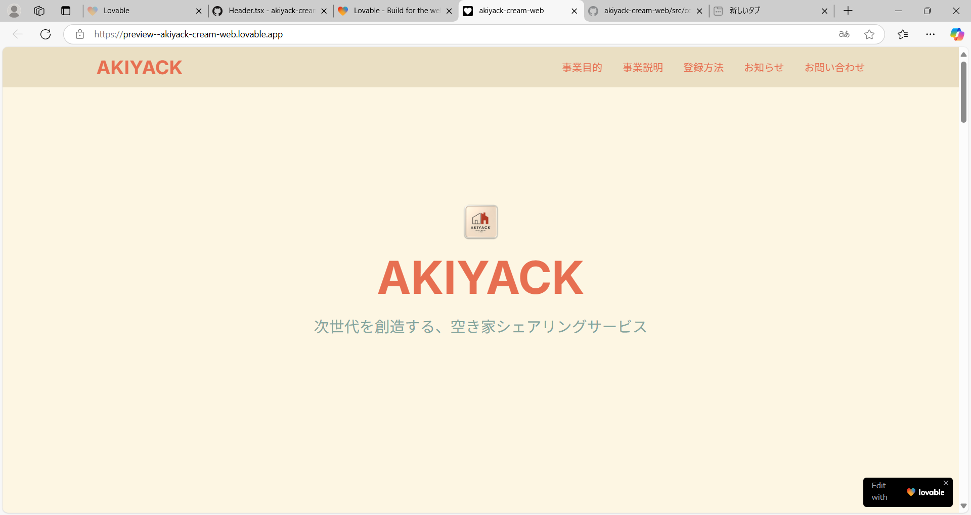
Notes:
○全体として
・ただの感想です。背景、白になったらLIXILですねw。
・好みやデザイン案になるので今後に回すと思いますが、写真あるとなんかこう…バン！て感じですね
・色合いについて彼に見せられた奴と比べたら優しい感じがして全然、これでいいんですが（ここ重要！）、ベースをこれとして何カ所か色変えるとかあればメリハリ？がありそうだなと思いました
なんか甘ったるいって感じがしました。Web制作ソフトの画像なら仕方ないのですが個人的にしつこいお味なイメージ
個人的に先進的についてスタイリッシュというイメージがあるのですが、温かみ・落ち着く、と相容れないのでしょうか。（細いと太いみたいな）
・例えば、就職支援のサイトとかで右端に出がちなAIによる質問返答チャットとかあればWeb上で分からないこと聞けそうですよね。使ったことないけど。
個人的に先進的についてスタイリッシュというイメージがあるのですが、温かみ・落ち着く、と相容れないのでしょうか。（細いと太いみたいな）
・例えば、就職支援のサイトとかで右端に出がちなAIによる質問返答チャットとかあればWeb上で分からないこと聞けそうですよね。使ったことないけど。
個人的に先進的についてスタイリッシュというイメージがあるのですが、温かみ・落ち着く、と相容れないのでしょうか。（細いと太いみたいな）
・例えば、就職支援のサイトとかで右端に出がちなAIによる質問返答チャットとかあればWeb上で分からないこと聞けそうですよね。使ったことないけど。
1

Slide 15
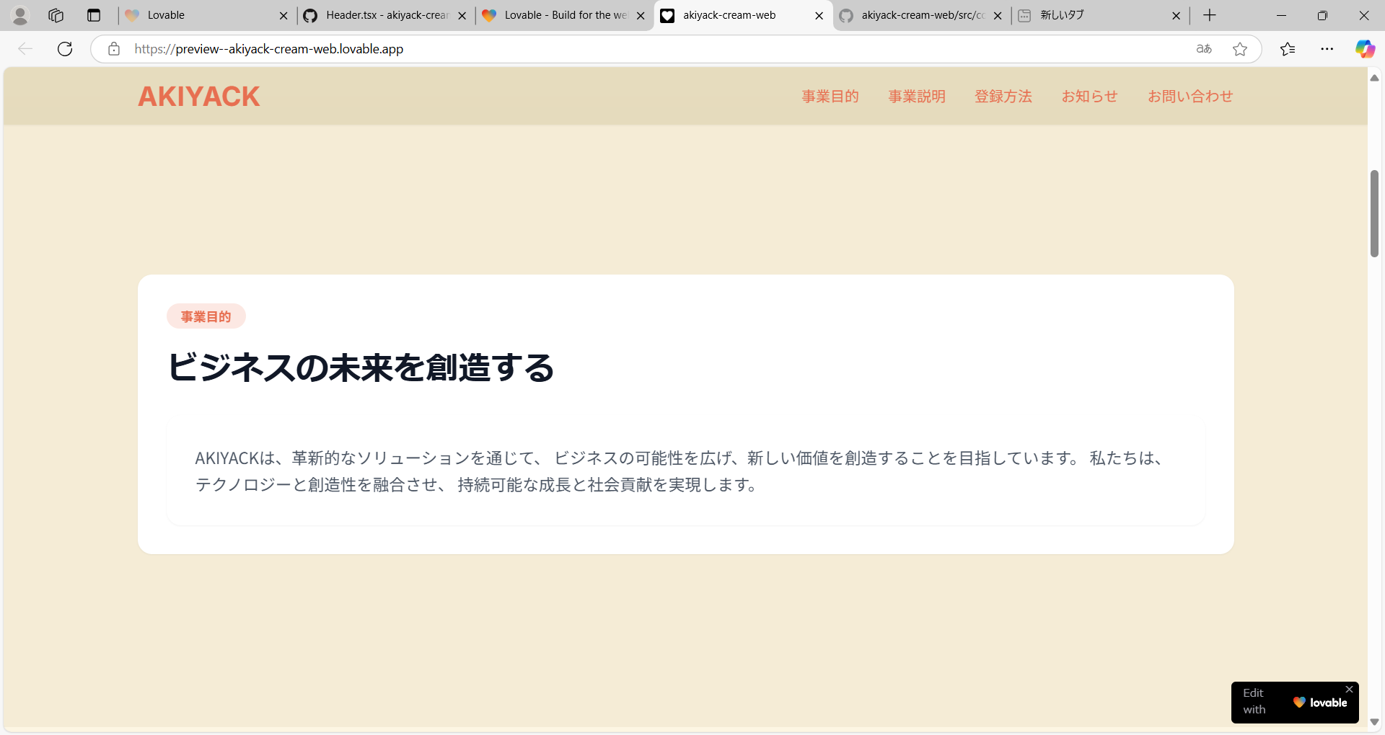
Notes:
貸し出す」的な言葉をあえて書かない。こういう濁す？あえて言わないを美学とする人もいるので（彼みたいな？）全然気にしなくてもいいんですが（回りくどいし）、シェアリングサービスと書かれるのなら「貸し出す」的なワードがあってもいいのかな
・多分メモ的な要領で気にせず打ち込んだと思うので分かっていると思うのですが「。。」より「…」のほうが…
・私たちの紹介とかはなくていいんでしたっけ？上記の…が「○○できるといいが…」的なのか「○○となっている…（続くの省略）」的なのか分かりませんが、それに踏まえてクリックしたらそのページに飛ぶみたいな案は無くなりましたか？この項目ですべてを語ります？
・個人的な文の作りです「…管理が難しく、そのまま放置されるケースが多く、」というより「…管理が難しく、そのまま放置されるケースが多い。それにより、老朽化による」、（意味があってるかちょっと）「…管理が難しいが故に、そのまま放置されるケースが多く、」みたいな（頭回ってないのであれですが）「く」の連続が少し気になりました。
3

Slide 16
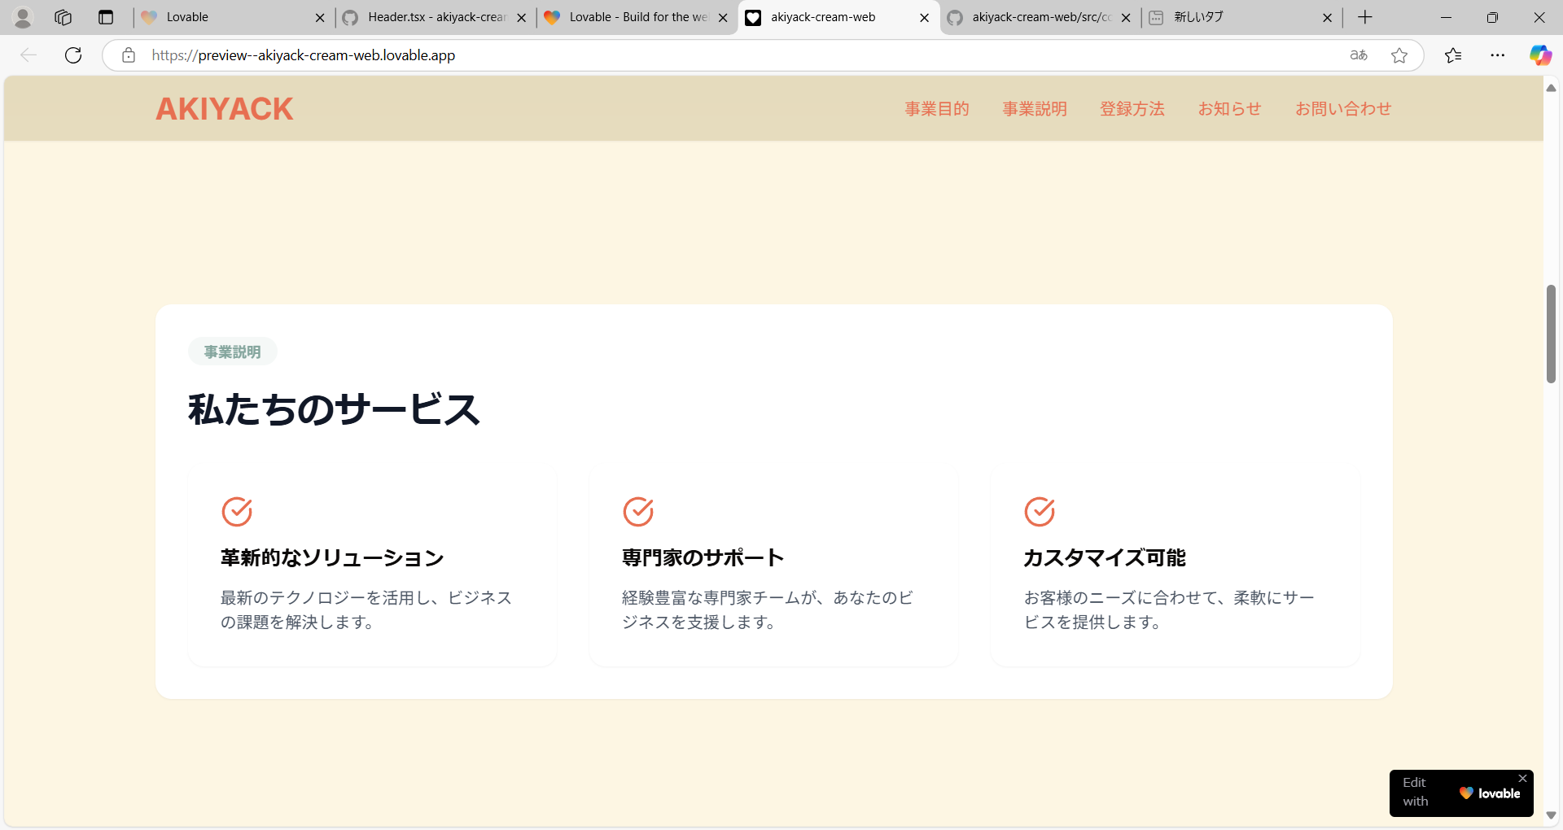
Notes:
自分が調べられていないというのもあるのですが、都会（ある程度人のいる環境）には空き家はないのでしょうか。
・リラックススペースに含まれているかもしれませんが遊び場（友人らの集い場的なイメージ）的なのはいらないですか？頭があまり働いてないので名称は出てこないのですが、もし入れるならワークスペースの項目なのかなと…
・可能（倫理的・実現度にもよる）ならオーナー側の例もあるといいのかなと思った。話し合いで上がったやつで言うなら極端だけど「収益（結局どういう展開を目指しているのかは知らないけど）」、「思い出の受け継ぎ（ここで習字教室してたから誰か続けてほしいとか）や賑やかし（せっかくなら人の温もりを家に与えたい←何言ってるんでしょうね。）」
書いてて思ったけど載せるならちょっと洗練しないとかもですね…
・丸ピンの図でもいいんですが（統一感があり）、例えば、ワークスペースであれば鉛筆と本みたいなアイコンでも可愛いのかも（ただその色合いでこれをするとLIXILなんですね。はい。）
5

Slide 17
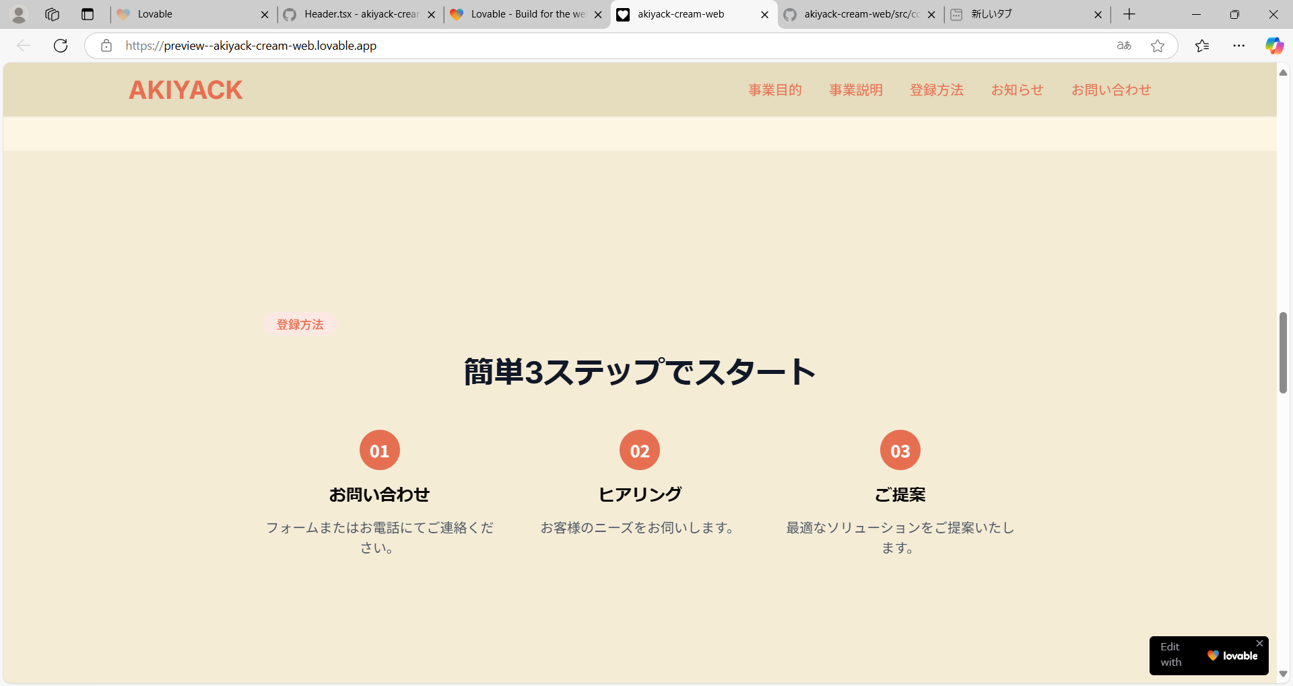

Slide 18
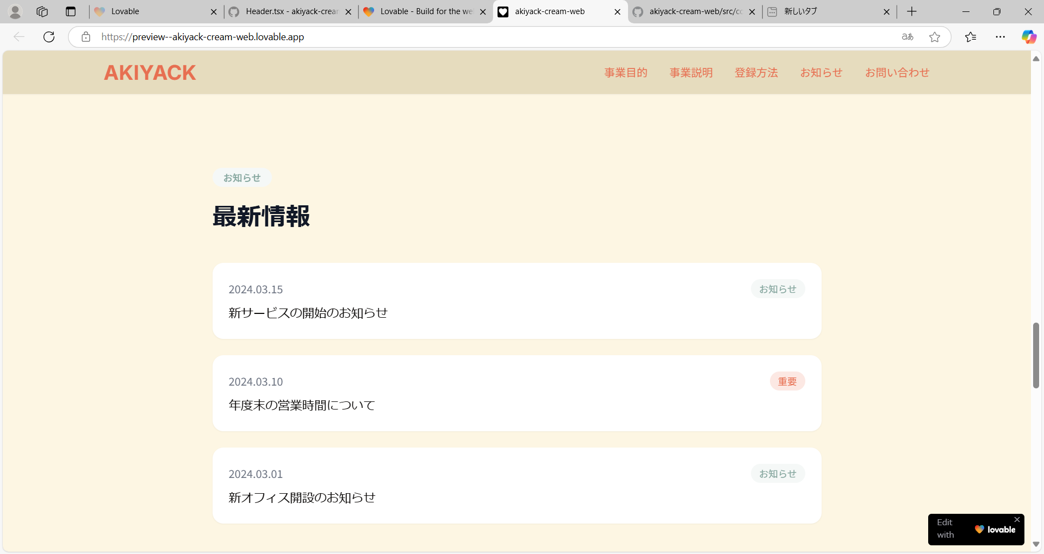

Slide 19
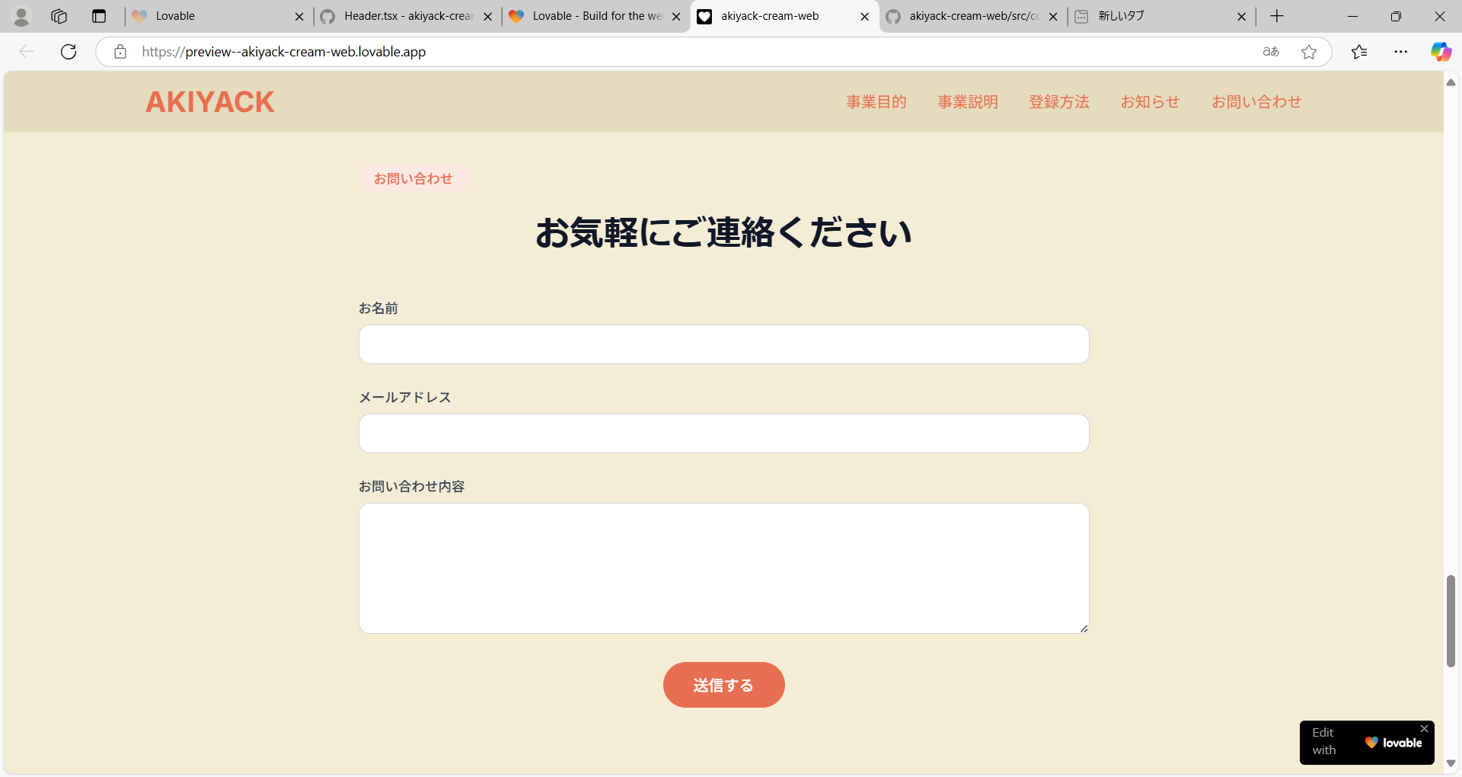

Slide 20
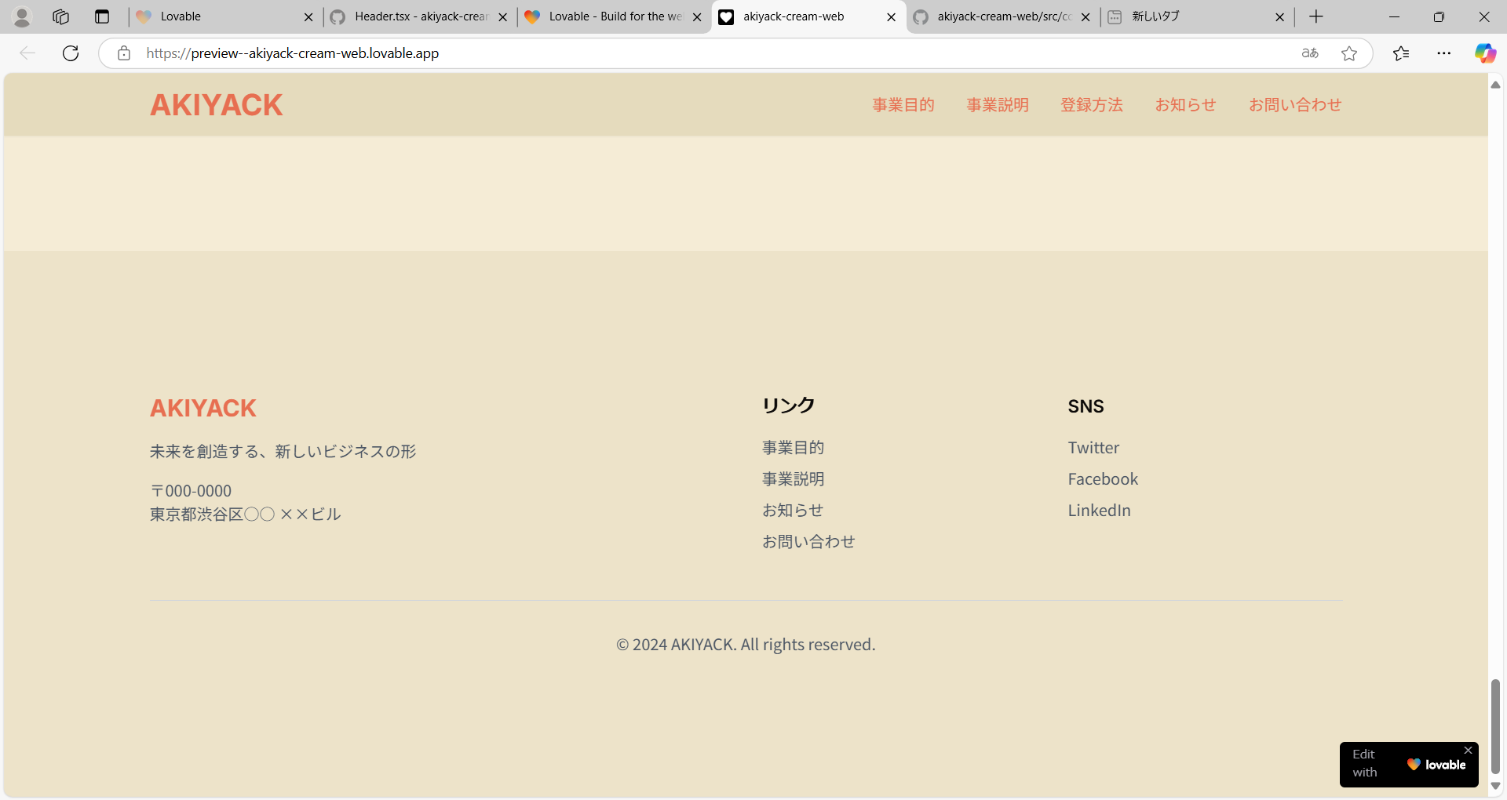

Slide 21
Policy of Our invention
次世代 空間コンピューティグ

Slide 22
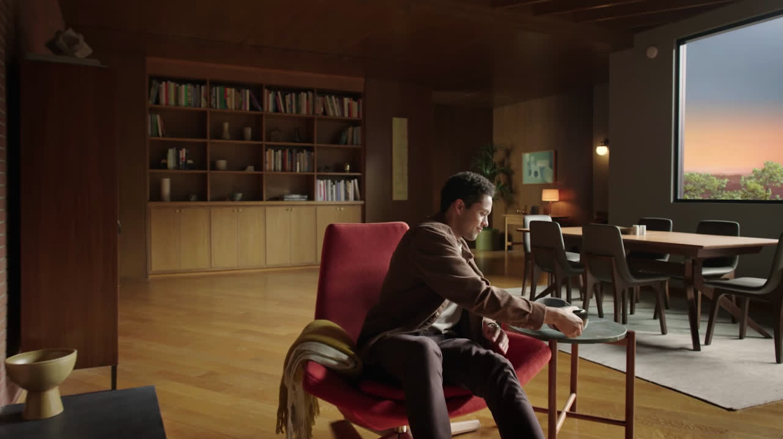
次世代のテクノロジー：空間コンピューティング
空間コンピューティング
拡張現実 (AR)
仮想現実 (VR)
多様性の加速
人種や肌に関係のない起用
マイノリティの社会需要
コミュニケーションの変様
ポストテレフォン電話
新しいゲームやコミュニケーションの開拓
インターフェースの変革
音声に依るインターフェース
リアルタイムのAIインターフェース
https://www.apple.com/jp/newsroom/2023/06/introducing-apple-vision-pro/

Slide 23
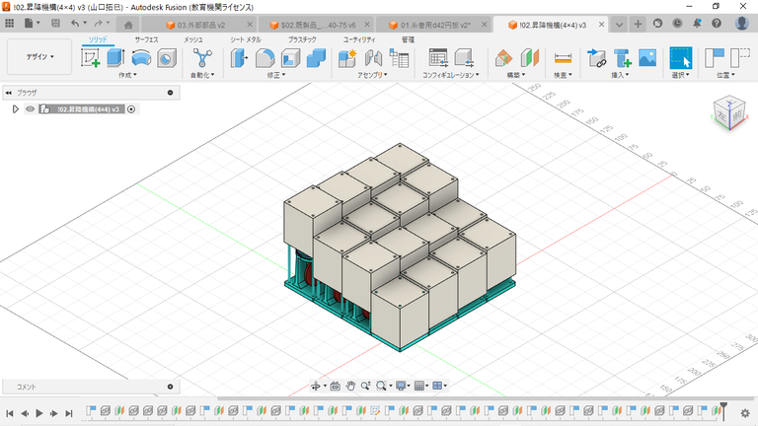

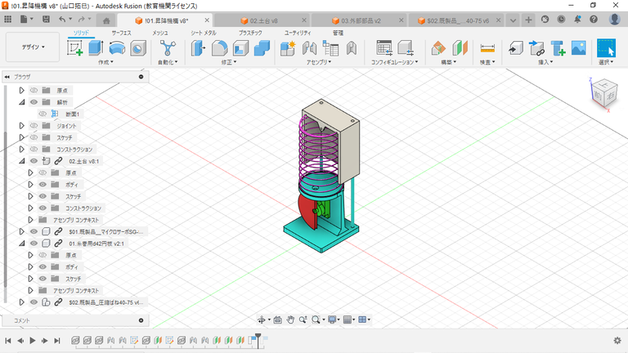
空間コンピューティングを10年前に予言した作品 それを現代にリバイバル
MIT
MNCT
アメリカ
高価
研究・アート
日本
安価
工学・製品

Slide 24
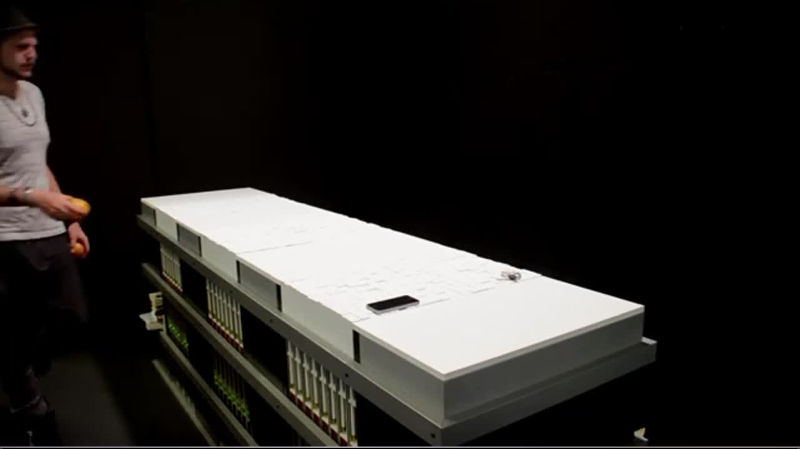
空間コンピューティングを10年前に予言した作品 それを現代にリバイバル
https://www.apple.com/jp/newsroom/2023/06/introducing-apple-vision-pro/

Slide 25
Really Great Company
Thank You
takeru.fukushima.
2024 December 25

